Slide 1
Памятка по действиям при угрозе теракта
УПРАВЛЕНИЕ ПО ОБЩЕСТВЕННОЙ БЕЗОПАСНОСТИ, ДЕЛАМ ГО, ЧС И ЛИКВИДАЦИИ ПОСЛЕДСТВИЙ СТИХИЙНЫХ БЕДСТВИЙ АДМИНИСТРАЦИИ ГОРОДСКОГО ОКРУГА СЫЗРАНЬ
Notes:
Оригинальные шаблоны для презентаций: https://presentation-creation.ru/powerpoint-templates.html
Бесплатно и без регистрации.

Slide 2
Классификация террористических угроз
УПРАВЛЕНИЕ ПО ОБЩЕСТВЕННОЙ БЕЗОПАСНОСТИ, ДЕЛАМ ГО, ЧС И ЛИКВИДАЦИИ ПОСЛЕДСТВИЙ СТИХИЙНЫХ БЕДСТВИЙ АДМИНИСТРАЦИИ ГОРОДСКОГО ОКРУГА СЫЗРАНЬ
Террористические угрозы на сегодняшний день наиболее актуальными.
Рассмотрим наиболее распространенные методы совершения терактов.
Закладка опасных предметов и веществ.
Захват заложников.
Скоротечные террористические атаки с использованием в том числе общедоступных средств (холодное оружие, охотничьи ружья, транспорт в качестве тарана толпы и т.д.), а также террористы смертники использующие тактику самоподрыва.
Применение беспилотных летательных аппаратов для доставления опасных предметов и веществ.
Действия деверсионно – разведовательных групп противника, с применением стрелкового и артиллерийского вооружения по гражданским целям.

Slide 3
Безопасность – прежде всего!
Первоначальные действия при возникновении любого вида террористической угрозы всегда сводятся к обеспечению собственной безопасности и безопасности несамостоятельной категории граждан - детей, инвалидов и пожилых людей, а также незамедлительному информированию силовых структур.
Как правило террористические угрозы скоротечны, и не всегда есть время искать нужный номер телефона экстренных служб, чтобы сообщить о происшествии. Поэтому первый номер телефона, который Вам необходимо набрать это – 112, после чего проинформировать диспетчера о том, что случилось, где случилось и о количестве пострадавших (если они имеются).
Далее рассмотрим порядок действий по каждому виду террористических угроз:

Slide 4
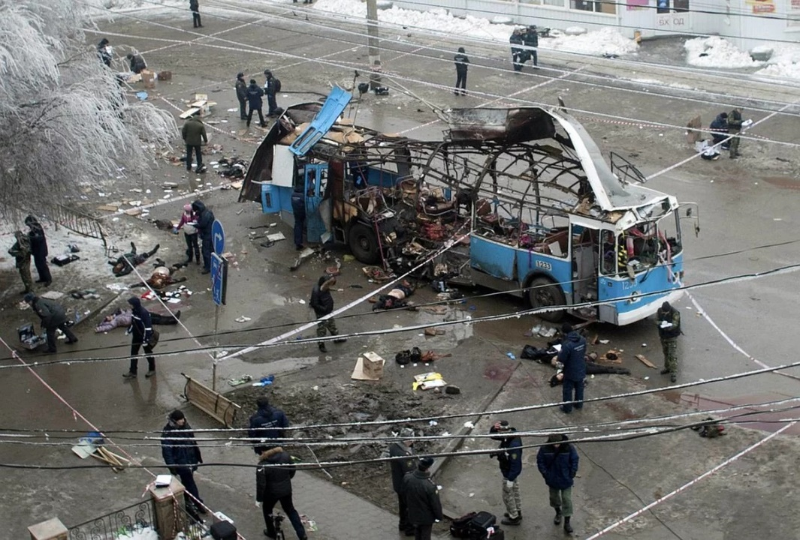
Места возможных закладок опасных веществ и предметов
В террористических целях могут быть использованы как боеприпасы и самодельные взрывные устройства, так и опасные химические вещества и биологические агенты .
В качестве контейнера для закладки может использоваться бесхозный автотранспорт, мусорные корзины и иные объекты расположенные в общественном транспорте, местах массового пребывания людей, а также на особо важных объектах (в том числе объекты Министерства обороны, объекты органов власти, критически важные объекты инфраструктуры и др.). Известны случаи попытки проноса взрывчатых веществ в велосипедных рамах и различного рода электронике, например в корпусе переносного зарядного устройства.

Slide 5
Памятка по действиям при обнаружении опасных предметов и веществ.
УПРАВЛЕНИЕ ПО ОБЩЕСТВЕННОЙ БЕЗОПАСНОСТИ, ДЕЛАМ ГО, ЧС И ЛИКВИДАЦИИ ПОСЛЕДСТВИЙ СТИХИЙНЫХ БЕДСТВИЙ АДМИНИСТРАЦИИ ГОРОДСКОГО ОКРУГА СЫЗРАНЬ
1.Не трогать, не подходить, не передвигать обнаруженный подозрительный предмет! Не курить, воздержаться от использования средств радиосвязи, в том числе и мобильных, вблизи данного предмета.
2.Сообщить окружающим о своей находке. Освободить от людей опасную зону.
3.Немедленно сообщить об обнаружении подозрительного предмета по телефону 112.
4.Зафиксировать время и место обнаружения.
5.По возможности обеспечить охрану подозрительного предмета и опасной зоны.
6.Необходимо организовать эвакуацию людей с территории, прилегающей к опасной зоне.
7.Дождаться прибытия представителей правоохранительных органов, указать место расположения, время и обстоятельства обнаружения, а также описать внешний вид предмета.
8.Далее действовать по указанию представителей правоохранительных органов.

Slide 6
Что делать, если вы стали заложником?
УПРАВЛЕНИЕ ПО ОБЩЕСТВЕННОЙ БЕЗОПАСНОСТИ, ДЕЛАМ ГО, ЧС И ЛИКВИДАЦИИ ПОСЛЕДСТВИЙ СТИХИЙНЫХ БЕДСТВИЙ АДМИНИСТРАЦИИ ГОРОДСКОГО ОКРУГА СЫЗРАНЬ
Во-первых, успокойтесь и не паникуйте, худшее уже произошло.
Подготовьтесь морально к возможному суровому испытанию.
С самого начала (особенно в первый час) и на протяжении всего происшествия выполняйте указания террористов.
При общении разговаривайте спокойным голосом.
Не привлекайте внимания террористов своим поведением, не оказывайте активного сопротивления. Это может усугубить ваше положение.
Не выказывайте ненависть и пренебрежение к похитителям, не провоцируйте их.
Не пытайтесь надавить на их сознательность и чувство жалости.
Не высмеивайте их цели и стремления связанной с данной ситуацией.
При возможности, заявите о своем плохом самочувствии, возможно, вас передадут медикам.
Запомните как можно больше информации о террористах (их количество, вооружение, как выглядят, особенности внешности, телосложения, наличие акцента и стиль разговора, тематика разговора, темперамент, манера поведения).

Slide 7
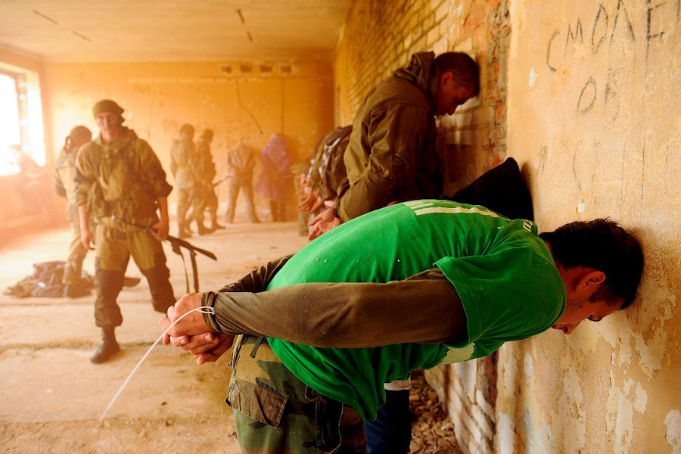
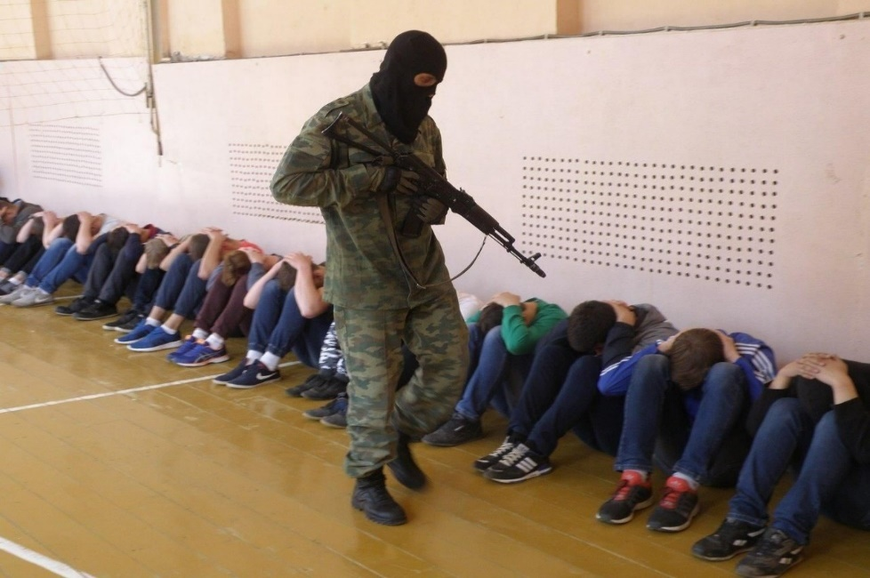
Постарайтесь определить место своего нахождения.
Сохраняйте умственную и физическую активность. Помните, чтобы вас вызволить делается все возможное.
Не пренебрегайте пищей, это поможет сохранить силы и здоровье.
Расположитесь подальше от окон и дверей. Старайтесь держаться на расстоянии от самих террористов.
При штурме здания ложитесь на пол лицом вниз, сложив руки на затылке. Не вскакивайте и не бегите к выходу, своими действиями вы можете подвергнуть себя дополнительной опасности, а также будете мешать штурмовой группе.

Slide 8
Памятка по действиям в случае нападения на учреждение здравоохранения.
УПРАВЛЕНИЕ ПО ОБЩЕСТВЕННОЙ БЕЗОПАСНОСТИ, ДЕЛАМ ГО, ЧС И ЛИКВИДАЦИИ ПОСЛЕДСТВИЙ СТИХИЙНЫХ БЕДСТВИЙ АДМИНИСТРАЦИИ ГОРОДСКОГО ОКРУГА СЫЗРАНЬ
В случае скоротечной террористической атаки на учреждение здравоохранения с применением огнестрельного оружия или любых других подручных средств (холодное оружие, отравляющие вещества, самодельные взрывные устройства и др.) запаса времени на организацию длительных мероприятий по обеспечению безопасности – нет.
Действия персонала учреждения должны быть просты и быстро реализуемы.
1. В момент нападения необходимо принять меры к обеспечению безопасности пациентов и коллег, а именно: закрыть следующий вход в здание (как правило в учреждениях здравоохранения каждый коридор и крыло отсекаются дверью) на ключ, а по возможности забаррикадировать его.
2. Оповестить силовые структуры нажав КТС или сделав звонок по линии 112.

Slide 9
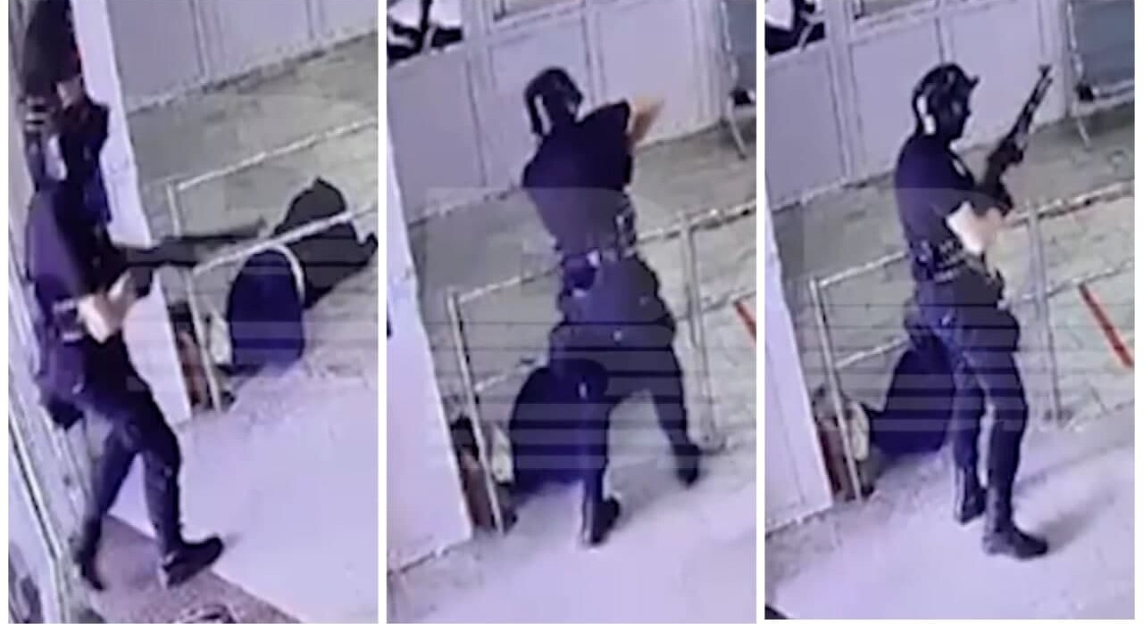
3. При наличии возможности организовать срочную эвакуацию ходячих пациентов и персонала. Для этого необходимо задать направление эвакуации, противоположное нахождению террориста. Для срочной эвакуации можно использовать любые входы и выходы из здания, а также оконные проемы 1 этажа.
4. В случае невозможности эвакуации, или когда остались не ходячие пациенты, принять меры к блокированию дверей в палаты и другие служебные помещения. При этом необходимо занять позицию не напротив дверного проема.
5. По возможности необходимо ближе пригнуться к полу, особенно вблизи окон. Это правило особенно важно в случае штурма помещения. После освобождения необходимо оставаться на месте и дожидаться своей эвакуации, в противном случае существует возможность попасть под шальную пулю.

Slide 10
Если террорист проник в помещение, то следует подчиняться любым его требованиям, не спорить и тем более не устраивать словесную перепалку. Необходимо вести себя спокойно, не делать резких движений и стараться не смотреть ему в глаза. В противном случае стрелок может открыть огонь или совершить самоподрыв.
В памятках МВД говорится о том, что нельзя самостоятельно вступать с преступником в переговоры и тем более стараться разоружить нападавшего. Но при этом важно запомнить максимум полезной информации, которая затем может пригодиться следователям. Прежде всего, это пол захватчика или захватчиков, примерный возраст, комплекция, говор или акцент, имена, оружие, поведение.
Во время штурма нужно сразу лечь плашмя на пол и прикрыть голову руками. Оставаться в таком положении надо до тех пор, пока не поступит команда от сотрудников правоохранительных органов.

Slide 11
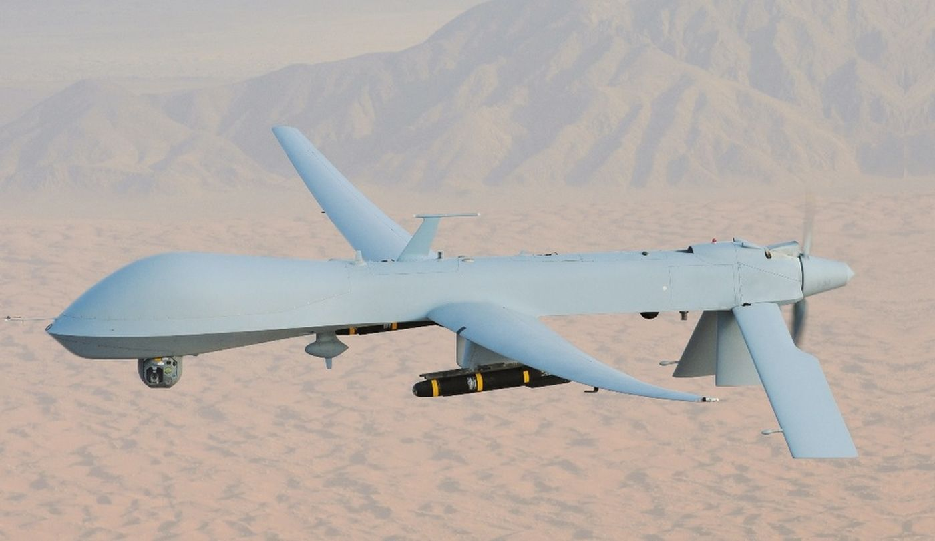
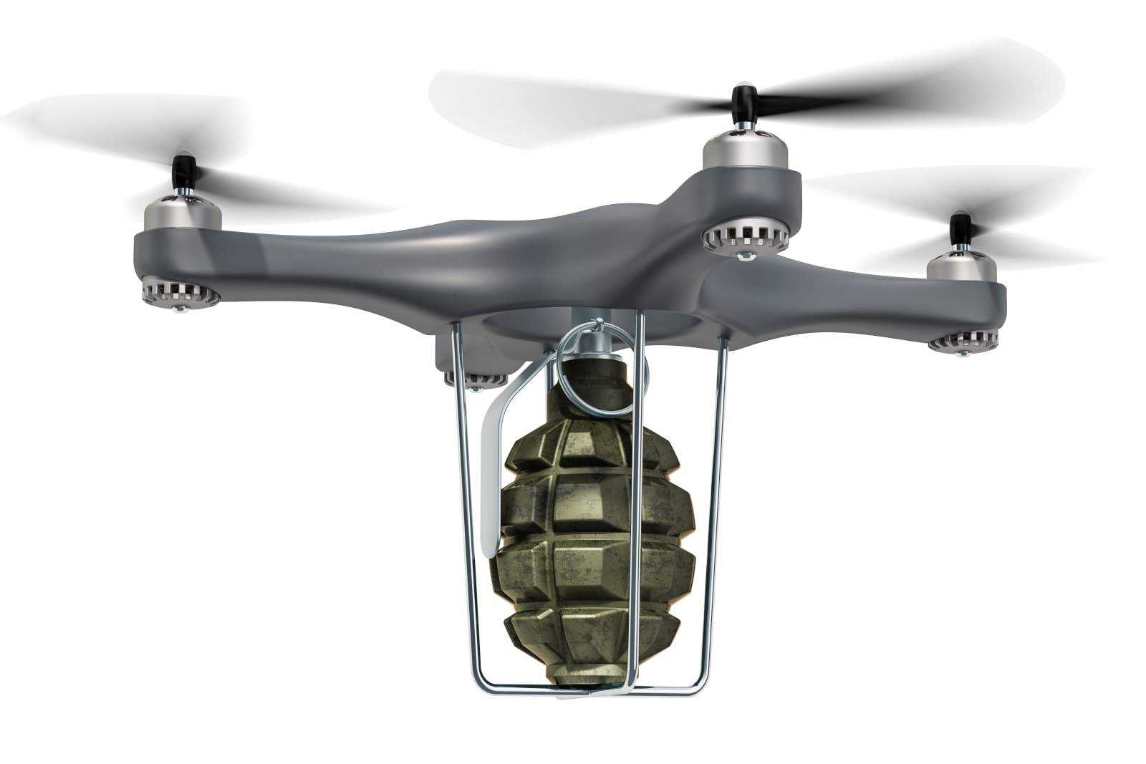
Памятка по действиям при опасности применения беспилотных летательных аппаратов.
УПРАВЛЕНИЕ ПО ОБЩЕСТВЕННОЙ БЕЗОПАСНОСТИ, ДЕЛАМ ГО, ЧС И ЛИКВИДАЦИИ ПОСЛЕДСТВИЙ СТИХИЙНЫХ БЕДСТВИЙ АДМИНИСТРАЦИИ ГОРОДСКОГО ОКРУГА СЫЗРАНЬ
В случае обнаружения БПЛА рядом с вами - в первую очередь необходимо подумать о собственной безопасности. В нашем регионе сейчас ограничены полеты БПЛА, следовательно этот дрон может нести опасность.
Если БПЛА оснащен взрывным устройством, то нужно понимать, что маленькое строение (киоск или бытовку) он может повредить, а капитальное здание вряд ли.

Slide 12
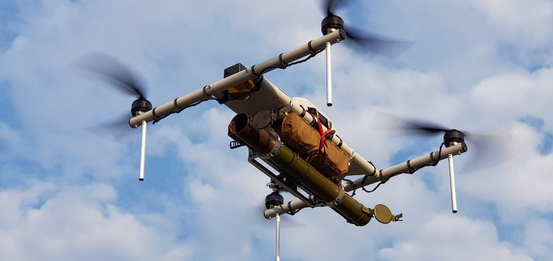
Необходимо осмотреться и найти безопасное укрытие.
Если вы находитесь на улице, нужно укрыться в ближайшем здании или за деревьями.
Если вы в автомобиле или общественном транспорте, нужно попросить водителя остановиться, выйти, пригнуться и двигаться в сторону безопасного укрытия, которым может быть капитальное железобетонное строение, еще лучше, если это будет подвальное помещение.
Если нет возможности быстро добежать до укрытия, следует найти выступ, например, бетонный бордюр, ступеньки или любое углубление, а затем сесть или лечь за ним, прикрыв голову руками.
Если вы находитесь в здании, стоит отойти от окон, сесть или лечь на пол и пригнуться.
Не стоит пользоваться лифтами и укрываться в дверных проемах!
Необходимо сообщить о случившемся по номеру 112, упомянув свое местоположение.
Если БПЛА упал или был сбит, не следует приближаться к нему или обломкам. О них тоже нужно сообщить по телефону 112 и отойти на безопасное расстояние, а также по возможности ограничить доступ к месту падения.

Slide 13
УПРАВЛЕНИЕ ПО ОБЩЕСТВЕННОЙ БЕЗОПАСНОСТИ, ДЕЛАМ ГО, ЧС И ЛИКВИДАЦИИ ПОСЛЕДСТВИЙ СТИХИЙНЫХ БЕДСТВИЙ АДМИНИСТРАЦИИ ГОРОДСКОГО ОКРУГА СЫЗРАНЬ

Slide 15
УПРАВЛЕНИЕ ПО ОБЩЕСТВЕННОЙ БЕЗОПАСНОСТИ, ДЕЛАМ ГО, ЧС И ЛИКВИДАЦИИ ПОСЛЕДСТВИЙ СТИХИЙНЫХ БЕДСТВИЙ АДМИНИСТРАЦИИ ГОРОДСКОГО ОКРУГА СЫЗРАНЬ
ЗАПОМНИТЕ! Это может спасти Вашу жизнь!
Телефоны экстренной помощи
112 – единая дежурная диспетчерская служба г.о. Сызрань
101, 01 – пожарно – спасательная служба
102, 02 – полиция
103, 03 – скорая помощь
104, 04 – аварийная газовая служба

